Slide 1
КУРСОВОЙ ПРОЕКТ на тему:
Разработка автоматизированной информационной системы обеспечения деятельности строительной компании
02.11.2026
МИНИСТЕРСТВО НАУКИ И ВЫСШЕГО ОБРАЗОВАНИЯ РОССИЙСКОЙ ФЕДЕРАЦИИ
Федеральное государственное бюджетное образовательное учреждение высшего образования
«НАЦИАЛЬНЫЙ ИССЛЕДОВАТЕЛЬСКИЙ МОСКОВСКИЙ ГОСУДАРСТВЕННЫЙ СТРОИТЕЛЬНЫЙ УНИВЕРСИТЕТ»
«Приазовский государственный технический университет» - филиал федерального государственного бюджетного образовательного учреждения высшего образования «Национальный исследовательский Московский государственный строительный университет»
Институт среднего профессионального образования «ПГТУ» - филиала НИУ МГСУ
Выполнил обучающийся группы 09-ИСП-2023-2
ИСПО ПГТУ – филиала НИУ МГСУ
специальности 09.02.07 Информационные системы и программирование
ФИО обучающегося: Мороз Никита Андреевич
Руководитель: Федорова Наталья Сергеевна
Мариуполь, 2026

Slide 2
Цели и задачи курсового проекта
Цель – разработка АИС для строительной компании на основе анализа предметной области и проектирования БД.
Задачи:
определить прикладные задачи и пользователей системы;
разработать концептуальную и логическую модели базы данных;
выполнить нормализацию отношений;
реализовать таблицы, ключи и ограничения целостности;
разработать программную часть для просмотра и изменения данных;
подготовить контрольный пример работы приложения.
Объектом исследования является деятельность строительной компании в части управления проектами, материалами, поставщиками, поставками и транспортным обеспечением.

Slide 3
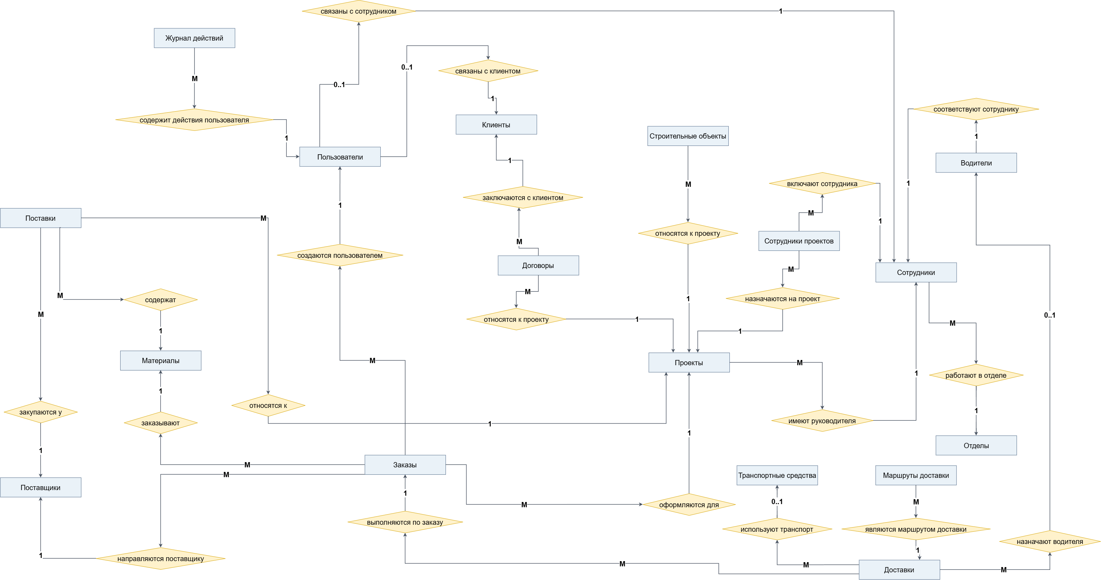
Концептуальная модель

Slide 4
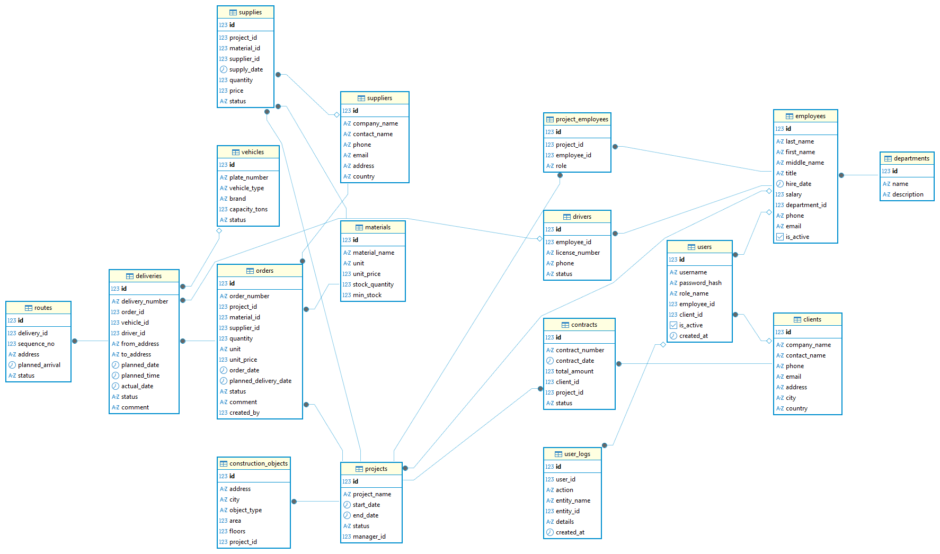
Модель базы данных

Slide 5
Контрольный пример реализации продукта
Демонстрация приложения

Slide 6
Выводы
В ходе курсового проекта разработана концепция автоматизированной информационной системы материально-технического снабжения строительной компании. Определена структура базы данных PostgreSQL, рассмотрены принципы нормализации и реализовано взаимодействие с базой данных средствами Python, Tkinter и psycopg2. Поставленная цель достигнута, а разработанная система может быть расширена дополнительными функциями учёта, планирования и формирования отчётов.

Slide 7

СПАСИБО за внимание.

